Slide 1
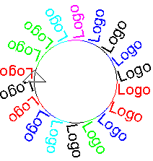
MSW Logo

Slide 2
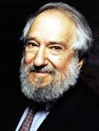
Sve o Logu
Programski jezik Logo je funkcijski programski jezik. Stvoren je za obrazovnu uporabu, ponajprije za konstruktivističko učenje, od strane Daniela G. Bobrowa, Wallyja Feurzeiga i Seymoura Paperta.

Slide 3
Sve o Logu
Logo je danas najviše poznat po svojoj tzv. turtle grafici. Logo se može rabiti za podučavanje većine koncepata računarske znanosti.

Slide 4
Naredbe
ST (showturtle) – pokaži kornjaču
HT (hideturtle) – sakrij kornjaču
FD (forward) – pomakni kornjaču za zadani broj koraka naprijed
BK (back) – pomakni kornjaču za zadani broj koraka nazad
LT (left) – okreni kornjaču za zadani okret (stupnjeve) ulijevo

Slide 5
Naredbe
RT (right) – okreni kornjaču za zadani okret (stupnjeve) udesno
PU (penup) – podigni pero
PD (pendown) – spusti pero
PPT (penpaint) – postavi kornjaču u stanje pisanja (nakon PE)
PE (penerase) – postavi kornjaču u stanje bisanja

Slide 6
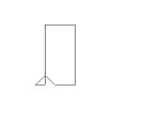
Naredbe
CS (clearscreen) – briši ekran
REPEAT – ponavlja naredbe u uglatim zagradama za određeni broj.
Program započinje riječju TO a završava riječju END.

Slide 7
3D naredbe
Perspective – postavlja kornjaču u 3D način crtanja.
Wrap – postavlja kornjaču u 2D način crtanja.
Uppitch – uzdizanje za postavljeni kut
Downpitch – poniranje za postavljeni kut
Leftroll – naginjanje lijevo za postavljeni kut
Rightroll – naginjanje desno za postavljeni kut

Slide 8
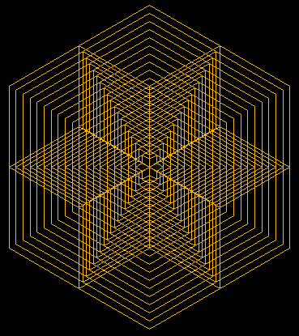
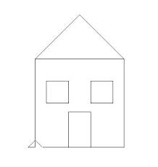

Slide 9
Koordinatna grafika
SETXY – pomiče kornjaču u točku zadanu koordinatama x i y.
SETX ili SETY – pomiče kornjaču samo prema zadanoj koordinati lijevo-desno gore-dolje.
POS – vraća položaj kornjače u obliku dvočlane liste.
SETPOS – pomiče kornjaču rabeći listu kao ulaznu vrijednost.

Slide 10
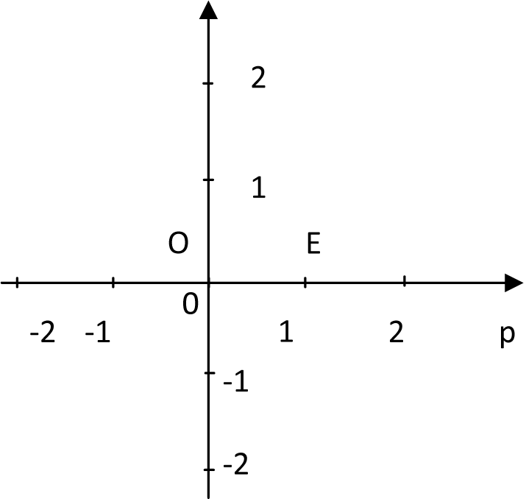
Koordinatna grafika
HEADING – vraća trenutačni kut kornjače
SETH – okreće kornjaču u zadani kut
DISTANCE – vraća udaljenost od trenutačne pozicije kornjače do zadane točke
TOWARDS – vraća kut kornjače prema zadanoj točki.

Slide 11
Koordinatna grafika
Windowcreate – stvaranje novog prozora
Windowdelete – brisanje prozora
Buttoncreate – stvaranje gumba
Buttondelete – brisanje gumba
Buttonenable – postavljanje stanja gumba
Buttonupdate - izmjena natpisa na gumbu
Circle – crta kružnicu

Slide 12
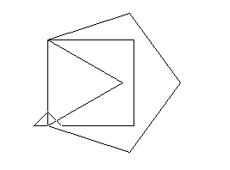
to kvadrat
repeat 4 [fd 100 rt 90]
end
to trokut
repeat 3 [fd 100 rt 120]
end
to peterokut
repeat 5 [fd 100 rt 360/5]
End

Slide 13
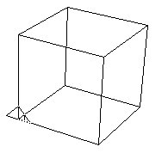
to kvadrat :a
repeat 4[fd :a rt 90]
end
to kocka :a
perspective
repeat 4[kvadrat :a fd :a downpitch 90]
end

Slide 14
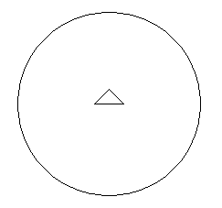
setxy 0 100
setxy 100 100
setxy 100 0
setxy 0 0
Circle 100

Slide 15
The end
Izradili : Matej Zubić
Dejan Voljavec

